Slide 1
«Разработка мобильного приложения по сборке компьютеров с анализом совместимости комплектующих»
Выполнил: Студент группы 22ИМО Жиляков Дмитрий

Slide 2
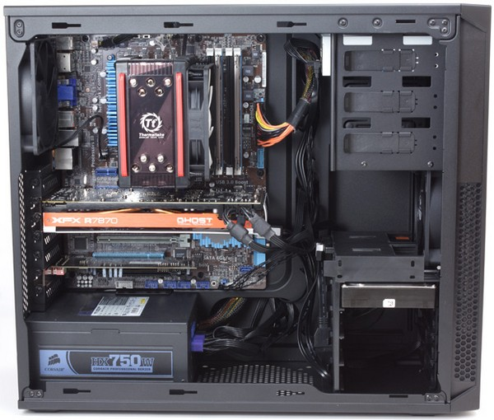
Актуальность
В наше время, когда технологии стремительно развиваются, а доступ к высокопроизводительным компьютерам становится все более важным. Развитие рынка компьютерных компонентов и постоянное обновление технологий создают сложность в выборе подходящих компонентов для ПК.
Люди ищут инструменты, которые предоставляют интуитивно понятные средства анализа и рекомендации, учитывающие совместимость компонентов. Такие решения облегчают жизнь как новичкам, так и опытным пользователям, предоставляя им возможность быстро и эффективно создавать высокопроизводительные компьютеры, соответствующие их потребностям и бюджету.

Slide 3

Проблема
Проблематика, с которой сталкиваются люди при сборке компьютера, вытекает из нескольких ключевых факторов:
Сложность выбора компонентов
Совместимость компонентов
Недостаток информации
Бюджетные Ограничения
Облегчение этих вызовов требует инструментов, предоставляющих прозрачный анализ, учтение совместимости и доступную информацию, помогая пользователям соблюсти бюджетные рамки.

Slide 4
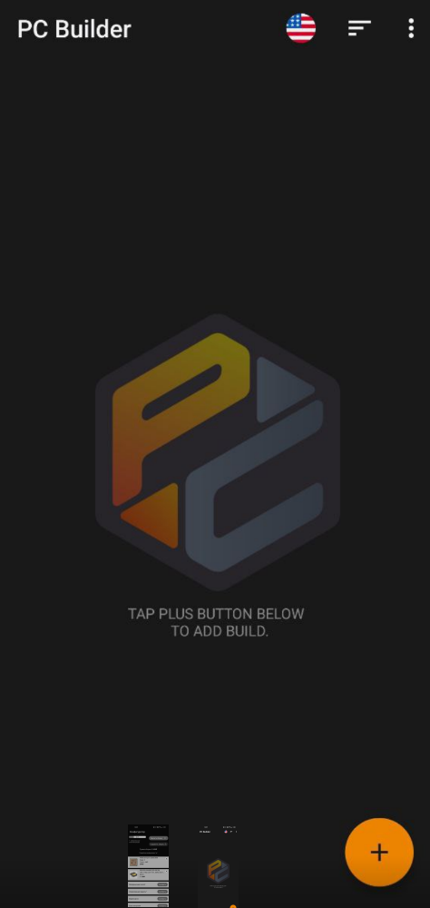

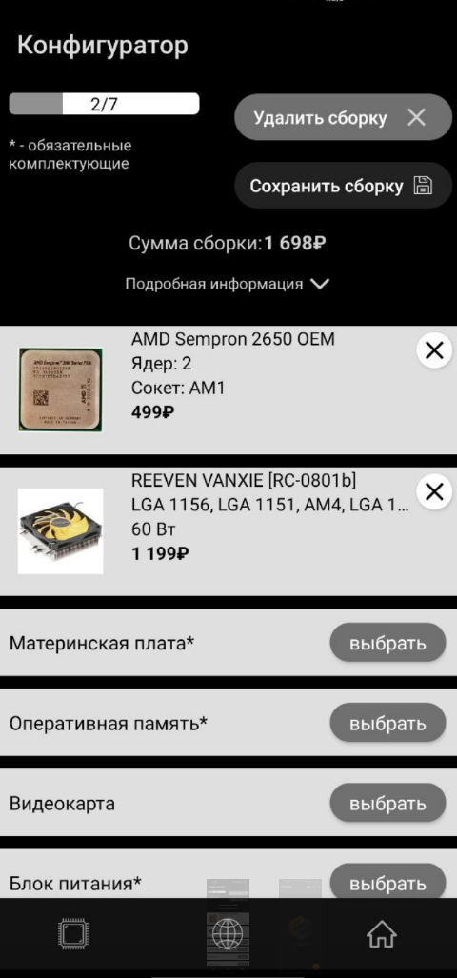
Аналоги
PC Builder: Part Picker
Собери свой пк

Slide 5
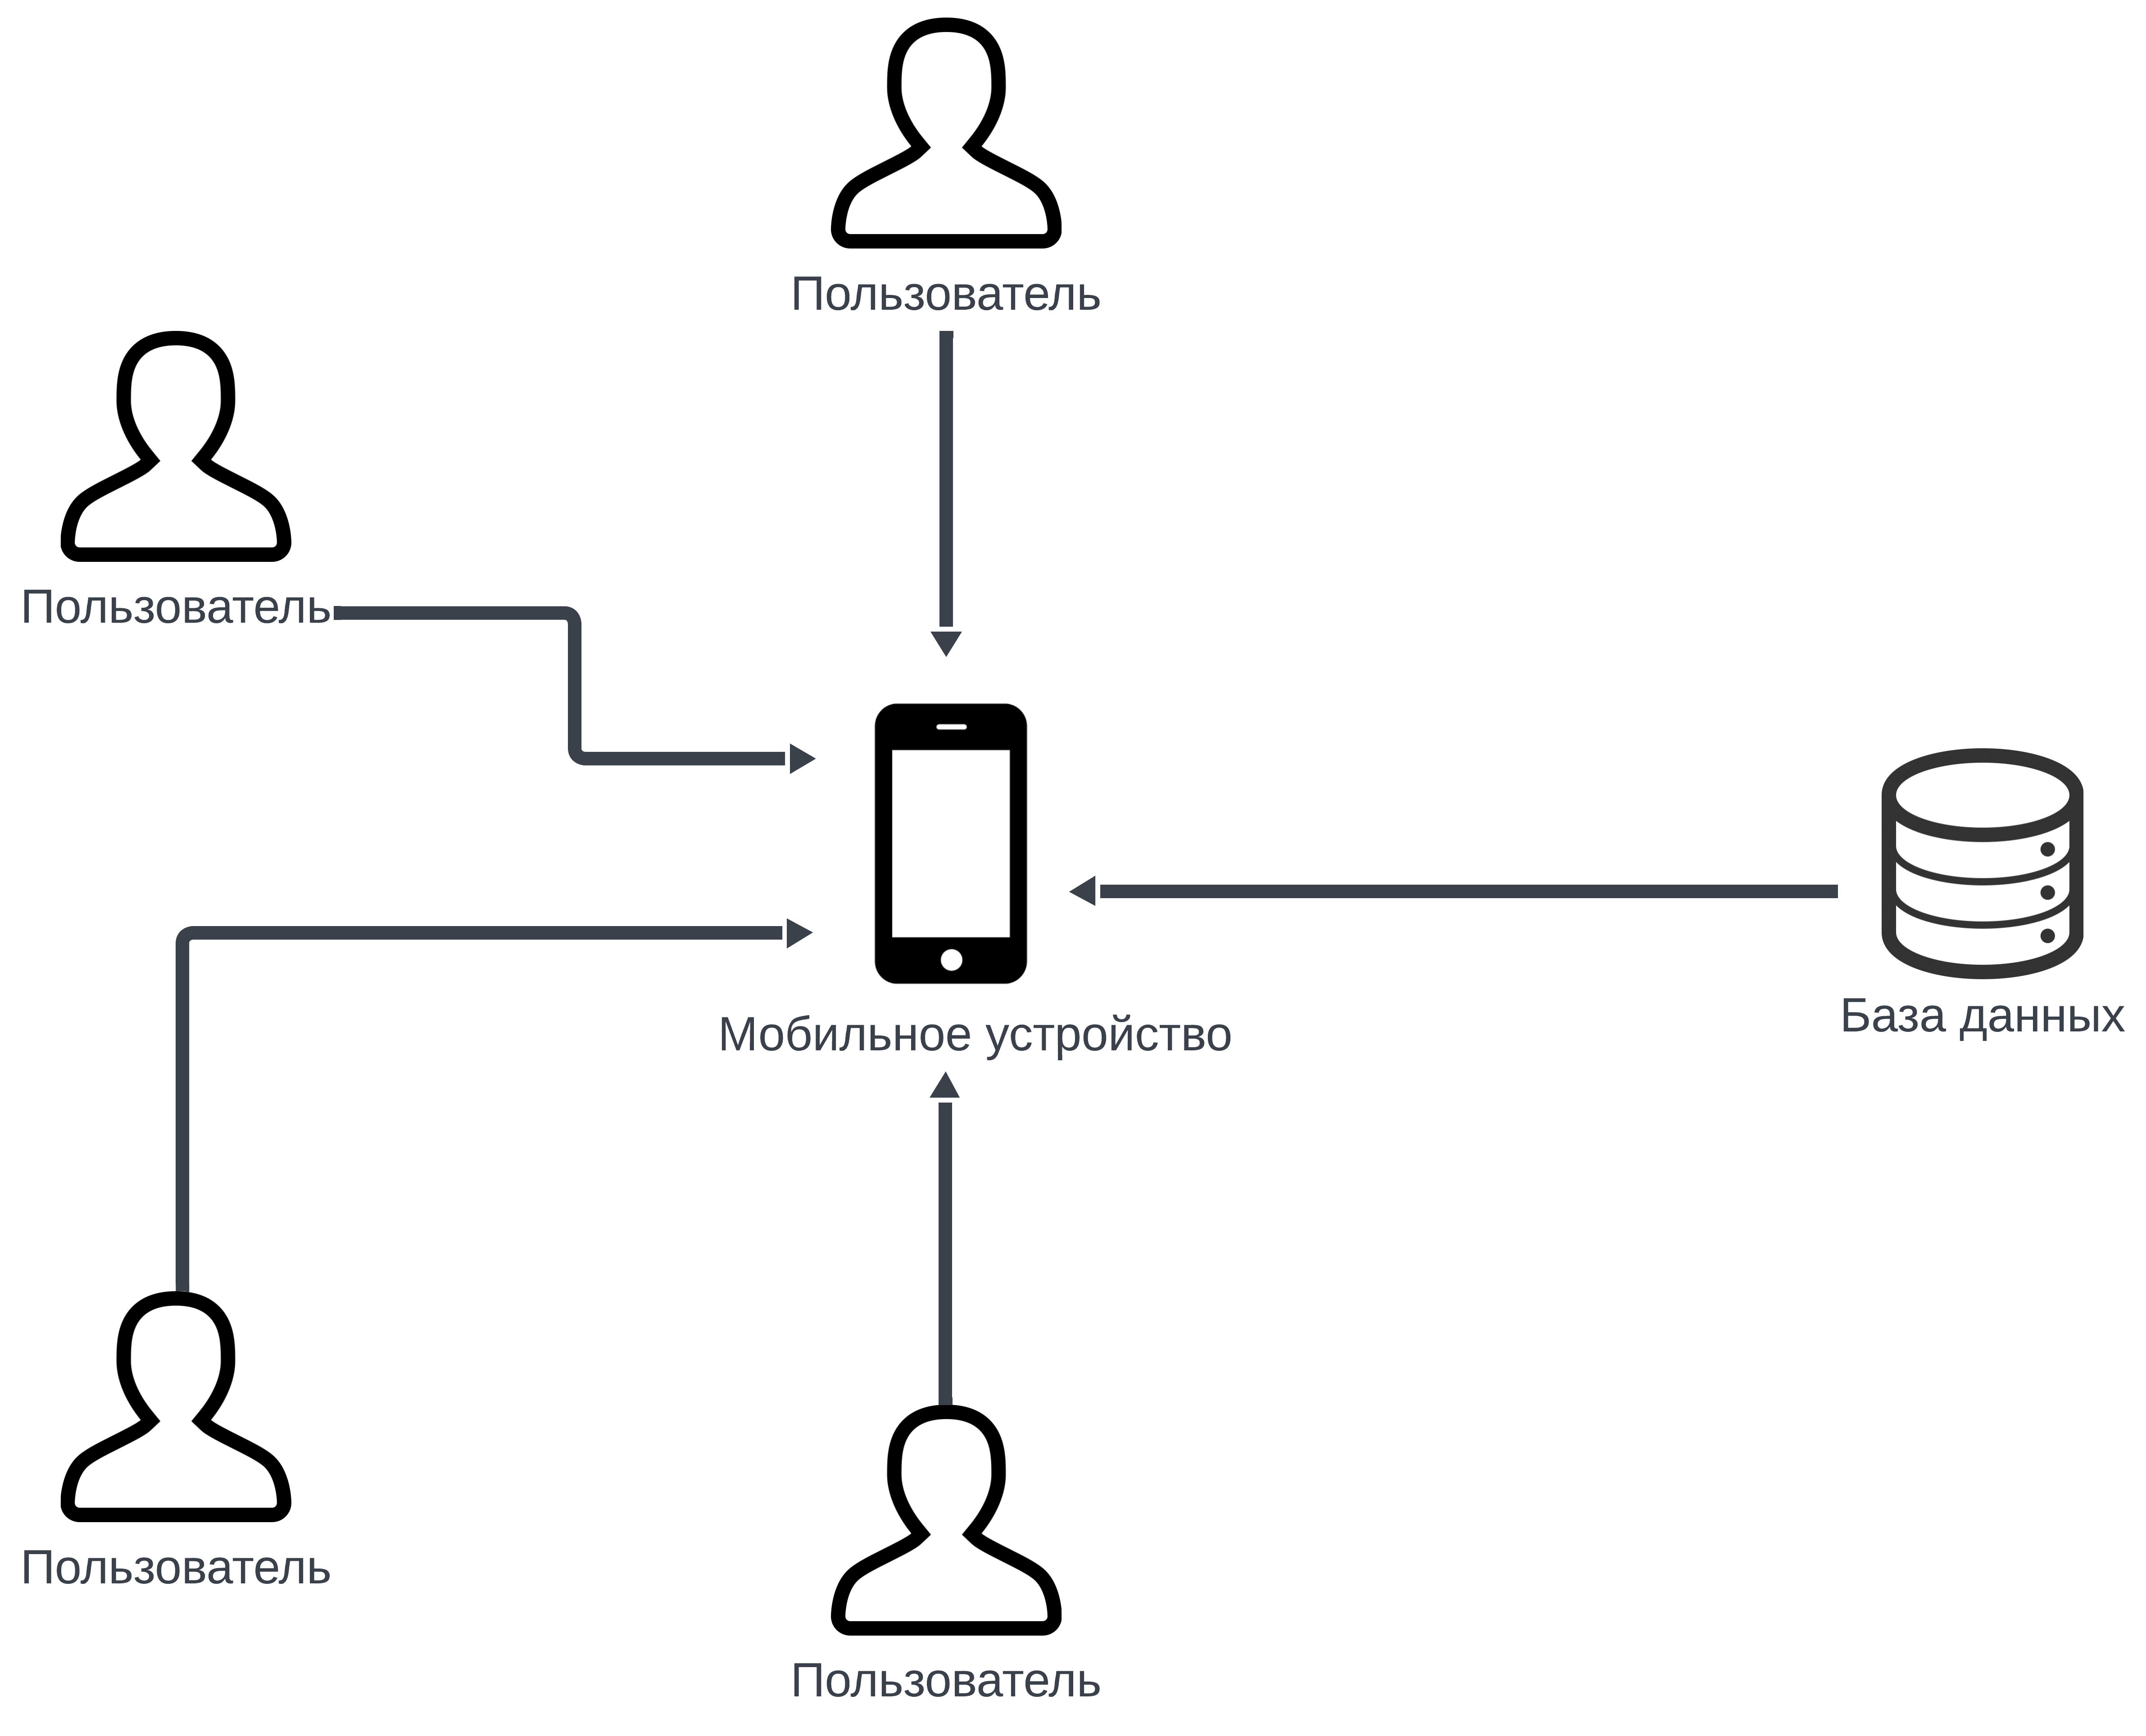
Архитектура системы
Пользователь может взаимодействовать с данными непосредственно через мобильное устройство, и база данных хранится локально на смартфоне.

Slide 6
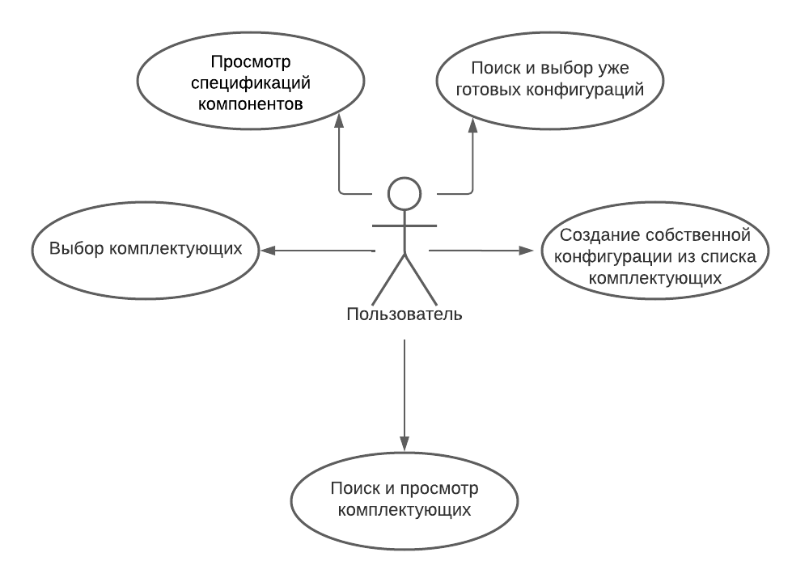
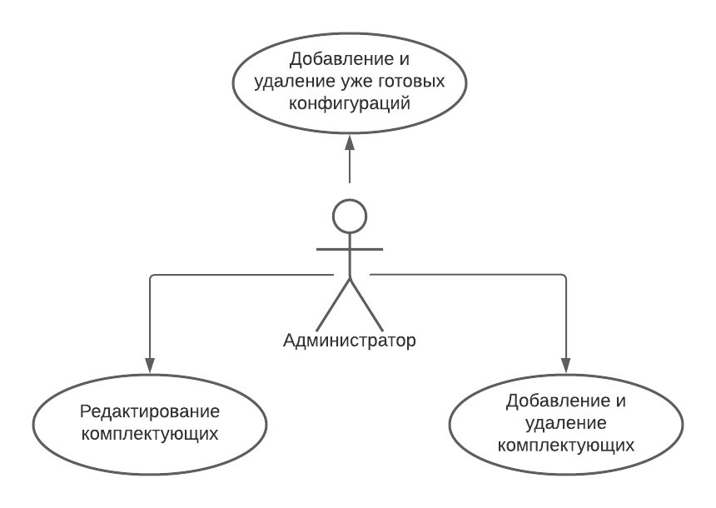
Диаграмма вариантов использования

Slide 7


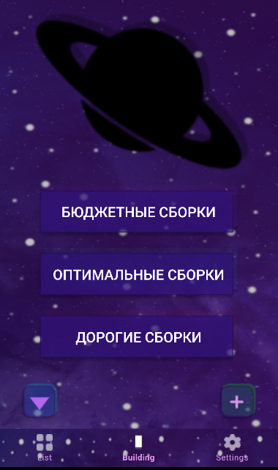
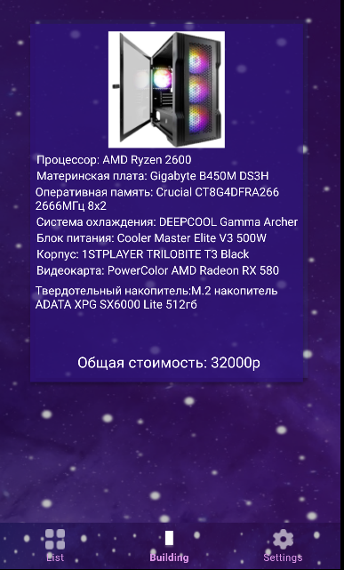
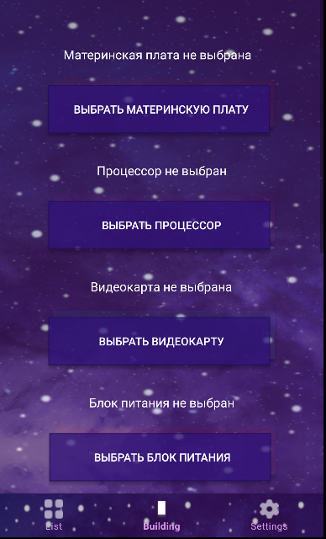
Интерфейс

Slide 8


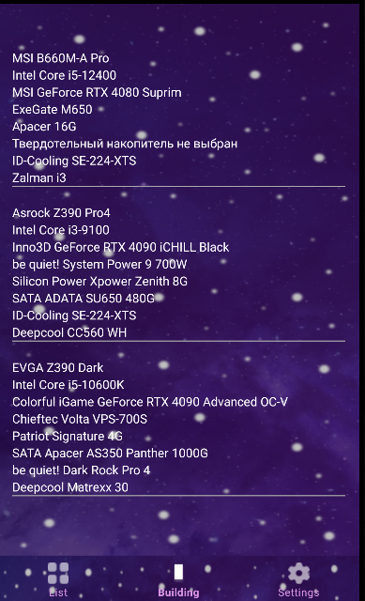
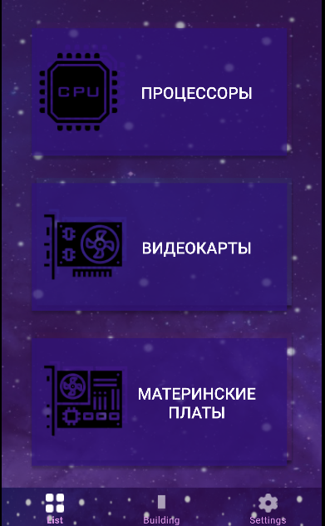
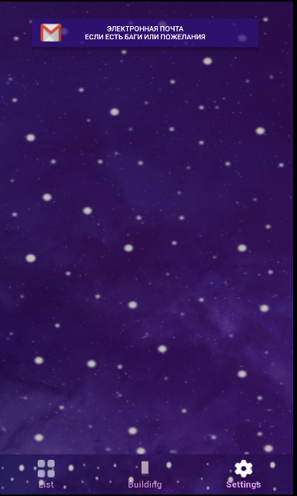
Интерфейс

Slide 9
Заключение
Приложение “BuildItRight" предоставляет удобный интерфейс XML-разметки для пользователей, упрощающий взаимодействие с приложением.
Одним из ключевых преимуществ приложения является наличие 12 таблиц баз данных и связей, что позволяет более глубоко исследовать и анализировать комплектующие.
Возможность использования приложения в оффлайн-режиме обеспечивает гибкость пользователям, позволяя проводить анализ совместимости комплектующих в любых условиях.
Разработка велась с использованием приложений Android Studio и языка программирования Kotlin, что подчеркивает стремление к оптимальной производительности и соответствию современным требованиям пользователей. В целом, приложение предоставляет не только эффективный инструмент для сборки ПК, но и является платформой для будущего развития и внедрения улучшений.

Slide 10

Спасибо за внимание

